Slide 1
БЮДЖЕТ ДЛЯ ГРАЖДАН
по решению Совета депутатов Большемурашкинского муниципального округа от 25.05.2023 г. № 39 «Об утверждении отчета об исполнении районного бюджета
за 2022 год»

Slide 2
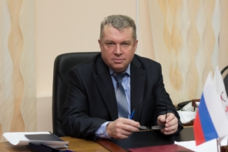
Уважаемые жители
Большемурашкинского муниципального округа!
Администрация Большемурашкинского муниципального округа представляет вашему вниманию презентацию «Бюджет для граждан», разработанную на основании решения Совета депутатов Большемурашкинского муниципального округа от 25.05.2023 г. № 39 «Об исполнении районного бюджета за 2022 год», с целью ознакомления с основными параметрами исполнения районного бюджета за 2022 год, достигнутыми результатами использования бюджетных ассигнований, итогами реализации мероприятий муниципальных программ.
Мы постарались изложить информацию об исполнении районного бюджета в понятной и доступной для широкого круга пользователей форме.
С уважением, глава местного самоуправления Н.А. Беляков

Slide 3
ЧТО ТАКОЕ ОТЧЕТ ОБ ИСПОЛНЕНИИ
РАЙОННОГО БЮДЖЕТА
Отчет об исполнении бюджета содержит данные об исполнении бюджета по доходам, расходам и источникам финансирования дефицита бюджета в соответствии с бюджетной классификацией Российской Федерации.
Годовой отчет об исполнении районного бюджета подлежит рассмотрению Советом депутатов Большемурашкинского муниципального округа и утверждается решением Совета депутатов Большемурашкинского муниципального округа.
Решением Совета депутатов Большемурашкинского муниципального округа утверждается отчет об исполнении районного бюджета за отчетный финансовый год с указанием общего объема доходов, расходов и дефицита (профицита) районного бюджета.

Slide 4
ЧТО ТАКОЕ «БЮДЖЕТ»
Бюджет – это форма образования и расходования денежных средств, предназначенных для финансового обеспечения задач и функций местного самоуправления
Консолидированный бюджет Большемурашкинского муниципального района
Бюджет муниципального района (1)
Бюджеты поселений (4)
Бюджет городского поселения (1)
Бюджеты сельских поселений (3)

Slide 5
ИЗ ЧЕГО СКЛАДЫВАЮТСЯ ДОХОДЫ БЮДЖЕТА
Доходы бюджета
безвозмездные и безвозвратные поступления денежных средств в бюджет
Налоговые доходы – поступления от уплаты налогов, установленных Налоговым кодексом РФ (налог на доходы физических лиц, земельный налог, налог на имущество физических лиц, единый налог на вмененный доход и др.)
Неналоговые доходы – поступления от уплаты пошлин и сборов, установленных законодательством РФ (доходы от использования муниципальной собственности, доходы от платных услуг, средства самообложения граждан, иные неналоговые доходы)
Безвозмездные поступления - поступления от других бюджетов бюджетной системы (межбюджетные трансферты), граждан и организаций (кроме налоговых и неналоговых доходов)

Slide 6
МЕЖБЮДЖЕТНЫЕ ТРАНСФЕРТЫ
Межбюджетные отношения - это взаимоотношения между публично-правовыми образованиями по вопросам регулирования бюджетных правоотношений, организации и осуществления бюджетного процесса
Межбюджетные трансферты - это средства, предоставляемые одним бюджетом бюджетной системы Российской Федерации другому бюджету бюджетной системы Российской Федерации.
Дотации – предоставляются без конкретной цели их использования
Субвенции – предоставляются на финансирование «переданных» другим публично-правовым образованиям полномочий
Иные межбюджетные трансферты – предоставляются на определенные цели
Субсидии -предоставляются на условиях долевого софинансирования расходов других бюджетов

Slide 7
РАСПРЕДЕЛЕНИЕ РАСХОДОВ БЮДЖЕТА ПО ОСНОВНЫМ ФУНКЦИЯМ ГОСУДАРСТВА
Общегосударственные вопросы
Жилищно-коммунальное хозяйство
Физическая культура и спорт
Национальная оборона
Охрана окружающей среды
Средства массовой информации
Национальная безопасность и правоохранительная деятельность
Образование
Национальная экономика
Обслуживание муниципального долга
Культура и кинематография
Финансовая помощь бюджетам других уровней
Социальная политика

Slide 8
ПРОГРАММНЫЙ БЮДЖЕТ
В целях повышения эффективности и результативности бюджетных расходов Большемурашкинского муниципального района было принято решение: формировать и исполнять расходную часть бюджета района через реализацию 17 муниципальных программ.
Программное формирование бюджета отличается от традиционного тем, что все расходы бюджета или определенная их часть составляется и утверждается в формате специальных программ, при этом каждая программа имеет конкретные индикаторы ее результативности.
Основные преимущества программного бюджета:
- установление ответственности каждого распорядителя бюджетных средств за конкретный результат его деятельности;
- возможность оценки реальных результатов деятельности ведомств в детализации до услуг, работ, мероприятий;
- возможность оценки эффективности работы учреждений в процессе достижения целей, выполнения муниципальных заданий.

Slide 9
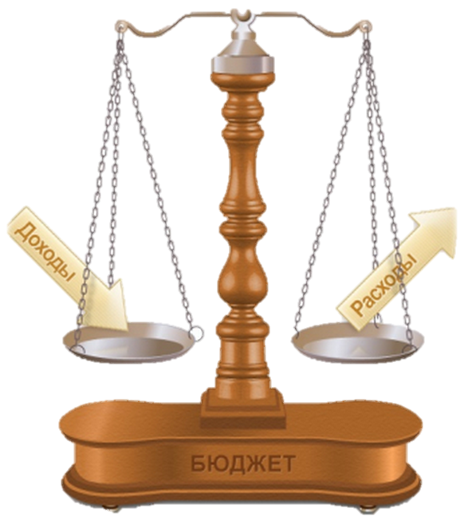
СБАЛАНСИРОВАННОСТЬ, ДЕФИЦИТ, ПРОФИЦИТ
Доходы бюджета – поступающие в бюджет денежные средства
Расходы бюджета – выплачиваемые из бюджета денежные средства
Дефицит бюджета –
превышение расходов бюджета над его доходами
Профицит бюджета –
превышение доходов над его расходами
Обязательное требование, предъявляемое к составлению и утверждению бюджета – это его сбалансированность

Slide 10
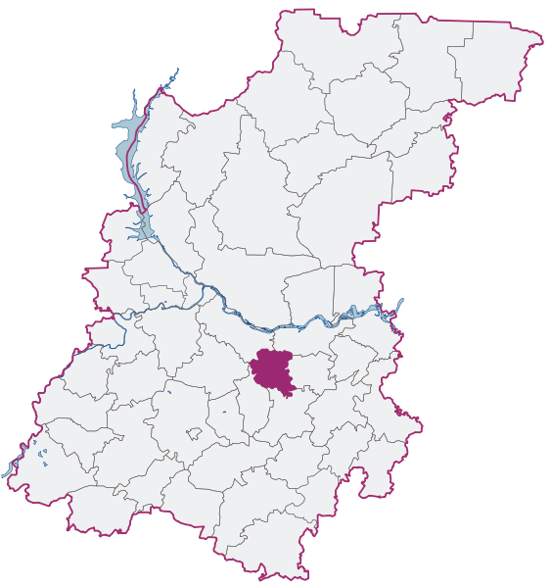
Какие показатели характеризуют Большемурашкинский муниципальный район
2022 год
Площадь – 658,6 кв. км.
Численность населения –
10 300 чел.
Фонд оплаты труда – 918,4 млн. руб.
Объем отгруженной продукции, работ, услуг – 4 292,7 млн. руб.
Среднемесячная заработная плата – 36 287,7 руб.
Валовая продукция сельского хозяйства – 3 637,5 млн. руб.
Муниципальные учреждения - 18
автономные -1, бюджетные – 12,
казенные - 5

Slide 11
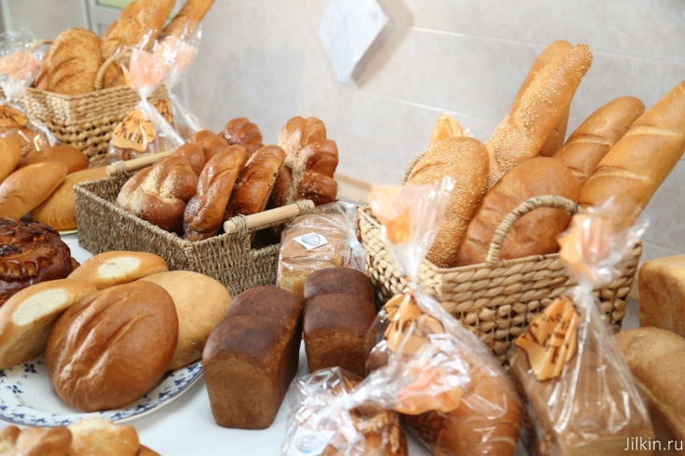
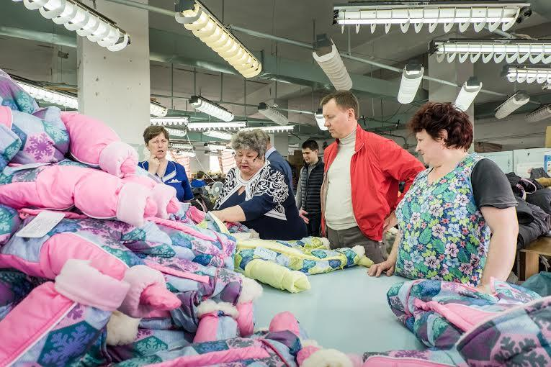
ДОСТИЖЕНИЕ ПОКАЗАТЕЛЕЙ СОЦИАЛЬНО-ЭКОНОМИЧЕСКОГО РАЗВИТИЯ РАЙОНА
ЗА 2022 ГОД

Slide 12
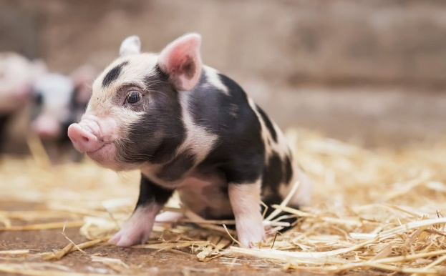
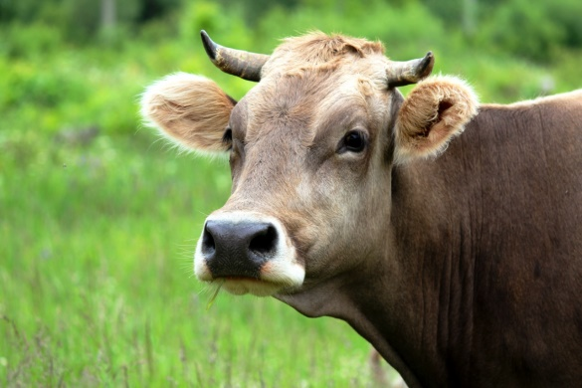
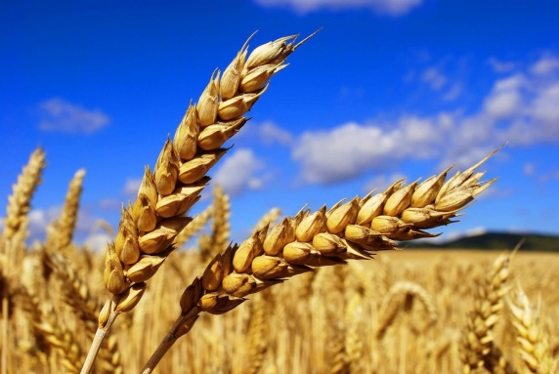
ДОСТИЖЕНИЕ ПОКАЗАТЕЛЕЙ СОЦИАЛЬНО-ЭКОНОМИЧЕСКОГО РАЗВИТИЯ РАЙОНА
ЗА 2022 ГОД (продолжение)
Валовая продукция сельского хозяйства, млн. руб.

Slide 13
ДОСТИЖЕНИЕ ПОКАЗАТЕЛЕЙ СОЦИАЛЬНО-ЭКОНОМИЧЕСКОГО РАЗВИТИЯ РАЙОНА
ЗА 2022 ГОД (продолжение)

Slide 14
ДОСТИЖЕНИЕ ПОКАЗАТЕЛЕЙ СОЦИАЛЬНО-ЭКОНОМИЧЕСКОГО РАЗВИТИЯ РАЙОНА
ЗА 2022 ГОД (продолжение)

Slide 15
ДОСТИЖЕНИЕ ПОКАЗАТЕЛЕЙ СОЦИАЛЬНО-ЭКОНОМИЧЕСКОГО РАЗВИТИЯ РАЙОНА
ЗА 2022 ГОД (продолжение)

Slide 16
ИСПОЛНЕНИЕ ДОХОДОВ РАЙОННОГО БЮДЖЕТА ЗА 2022 ГОД
Доходы
101,8%
план
факт
692 973,8
705 342,1
Налоговые и неналоговые доходы
Безвозмездные поступления
114,1%
99,3%
план
факт
план
факт
115 675,7
132 026,7
577 298,1
573 315,4

Slide 17
ДИНАМИКА ПОСТУПЛЕНИЙ ДОХОДОВ РАЙОННОГО БЮДЖЕТА, млн. руб.

Slide 18
СТРУКТУРА ДОХОДОВ РАЙОННОГО БЮДЖЕТА ЗА 2022 ГОД
(тыс. руб.)
Наименование | Первоначальный план | Уточненный план на 01.01.2023 г. | % отклонения уточненного от первоначального | Исполнено за 2022 г. | % исполнения к первоначальному плану | % исполнения к уточненному плану
Всего доходов | 605686,8 | 692973,8 | 14,4 | 705342,1 | 116,5 | 101,8
Налоговые доходы | 109939,2 | 109589,7 | -0,3 | 121529,3 | 110,5 | 110,9
Налог на доходы физических лиц | 102600,0 | 102250,5 | -0,3 | 113038,9 | 110,2 | 110,6
Единый налог на вмененный доход | 0,0 | 0,0 | 0,0 | -57,5 | 0,0 | 0,0
Единый сельскохозяйственный налог | 1226,3 | 1226,3 | 0,0 | 2114,4 | 172,4 | 172,4
Налог, взимаемый в связи с применением патентной системы налогообложения | 1582,3 | 1582,3 | 0,0 | 1161,5 | 73,4 | 73,4
Упрощенная система налогообложения | 3543,1 | 3543,1 | 0,0 | 3853,9 | 108,8 | 108,8
Государственная пошлина | 987,5 | 987,5 | 0,0 | 1418,1 | 143,6 | 143,6
Неналоговые доходы | 5736,5 | 6086,0 | 6,1 | 10497,4 | 183,0 | 172,5
Доходы, получаемые в виде арендной платы за земельные участки | 2629,0 | 2629,0 | 0,0 | 2833,9 | 107,8 | 107,8
Доходы от сдачи в аренду имущества | 134,3 | 134,3 | 0,0 | 110,2 | 82,1 | 82,1
Платежи от государственных и муниципальных унитарных предприятий | 87,8 | 87,8 | 0,0 | 32,6 | 37,1 | 37,1
Плата за негативное воздействие на окружающую среду | 648,8 | 50,0 | -92,3 | 46,3 | 7,1 | 92,6
Доходы от продажи материальных активов | 1162,5 | 2110,8 | 81,6 | 5154,7 | 443,4 | 244,2
Доходы от оказания платных услуг (работ) | 728,5 | 728,5 | 0,0 | 1346,1 | 184,8 | 184,8
Штрафы | 326,6 | 326,6 | 0,0 | 940,4 | 287,9 | 287,9
Прочие неналоговые доходы | 19,0 | 19,0 | 0,0 | 33,2 | 174,7 | 174,7
Безвозмездные поступления | 490011,1 | 577298,1 | 17,8 | 573315,4 | 117,0 | 99,3
Безвозмездные поступления от других бюджетов бюджетной системы | 490011,1 | 577648,0 | 17,9 | 573665,3 | 117,1 | 99,3
Дотации | 154654,6 | 155734,6 | 0,7 | 155734,6 | 100,7 | 100,0
Субсидии | 157554,7 | 220946,2 | 40,2 | 217406,0 | 138,0 | 98,4
Субвенции | 172094,9 | 183147,7 | 6,4 | 182712,1 | 106,2 | 99,8
Иные межбюджетные трансферты | 5706,9 | 17819,5 | 212,2 | 17812,6 | 312,1 | 100,0
Возврат остатков субсидий, субвенций и иных межбюджетных трансфертов, имеющих целевое назначение | 0,0 | -349,9 | 0,0 | -349,9 |  | 100,0

Slide 19
ИСПОЛНЕНИЕ РАСХОДОВ РАЙОННОГО БЮДЖЕТА ПО ОСНОВНЫМ НАПРАВЛЕНИЯМ ЗА 2022 ГОД
Код бюджетной классификации |  | Наименование | Первоначальный план | Уточненный план на 01.01.2023 г. | % отклонения уточненного плана от первоначального | Исполнено за 2022 г. | % исполнения к первоначальному плану | % исполнения к уточненному плану
Раздел | Подраздел
 |  | Всего расходов | 605686,8 | 692947,4 | 14,4 | 686406,1 | 113,3 | 99,1
01 | 00 | Общегосударственные вопросы | 70007,1 | 76982,7 | 62,2 | 75738,7 | 108,2 | 98,4
01 | 02 | Функционирование высшего должностного лица субъекта Российской Федерации и муниципального образования | 1909,1 | 2697,7 | 41,3 | 2697,7 | 141,3 | 100,0
01 | 03 | Функционирование законодательных (представительных) органов государственной власти и представительных органов муниципальных образований | 2257,2 | 2581,7 | 14,4 | 2572,7 | 114,0 | 99,7
01 | 04 | Функционирование Правительства Российской Федерации, высших исполнительных органов государственной власти субъектов Российской Федерации, местных администраций | 28220,8 | 29656,5 | 5,1 | 28872,2 | 102,3 | 97,4
01 | 05 | Судебная система | 73,4 | 73,4 | 0,0 | 73,4 | 100,0 | 100,0
01 | 06 | Обеспечение деятельности финансовых, налоговых и таможенных органов и органов финансового (финансово-бюджетного) надзора | 11426,4 | 13537,3 | 18,5 | 13507,9 | 118,2 | 99,8
01 | 11 | Резервные фонды | 700,0 | 0,0 | -100,0 | 0,0 | 0,0 | #ДЕЛ/0!
01 | 13 | Другие общегосударственные вопросы | 100,0 | 171,3 | 71,3 | 0,0 | 0,0 | 0,0

Slide 20
ИСПОЛНЕНИЕ РАСХОДОВ РАЙОННОГО БЮДЖЕТА ПО ОСНОВНЫМ НАПРАВЛЕНИЯМ ЗА 2022 ГОД (продолжение)
Код бюджетной классификации |  | Наименование | Первоначальный план | Уточненный план на 01.01.2022 г. | % отклонения уточненного плана от первоначального | Исполнено за 2021 г. | % исполнения к первоначальному плану | % исполнения к уточненному плану
Раздел | Подраздел
02 | 00 | Национальная оборона | 529,1 | 559,5 | 5,7 | 559,5 | 105,7 | 100,0
02 | 03 | Мобилизационная и вневойсковая подготовка | 529,1 | 559,5 | 5,7 | 559,5 | 105,7 | 100,0
03 | 00 | Национальная безопасность и правоохранительная деятельность | 5621,7 | 7060,7 | 0,0 | 6918,2 | 123,1 | 98,0
03 | 10 | Обеспечение противопожарной безопасности | 5621,7 | 7060,7 | 0,0 | 6918,2 | 123,1 | 98,0
04 | 00 | Национальная экономика | 87416,0 | 101710,3 | 16,4 | 101411,8 | 116,0 | 99,7
04 | 05 | Сельское хозяйство и рыболовство | 42208,5 | 45870,3 | 8,7 | 45571,8 | 108,0 | 99,3
04 | 08 | Транспорт | 10000,0 | 11722,0 | 17,2 | 11722,0 | 117,2 | 100,0
04 | 09 | Дорожное хозяйство | 31889,7 | 40198,9 | 0,0 | 40198,9 | 126,1 | 0,0
04 | 10 | Связь и информатика | 652,7 | 255,1 | -60,9 | 255,1 | 39,1 | 100,0
04 | 12 | Другие вопросы в области национальной экономики | 2665,1 | 3664,0 | 37,5 | 3664,0 | 137,5 | 100,0
05 | 00 | Жилищно-коммунальное хозяйство | 131539,2 | 180441,3 | 37,2 | 176253,8 | 134,0 | 97,7
05 | 01 | Жилищное хозяйство | 99265,6 | 153304,1 | 54,4 | 150110,4 | 151,2 | 97,9
05 | 02 | Коммунальное хозяйство | 26093,8 | 17387,7 | -33,4 | 16534,8 | 63,4 | 95,1
05 | 03 | Благоустройство | 5926,8 | 7786,8 | 31,4 | 7645,9 | 129,0 | 98,2
05 | 05 | Другие вопросы в области жилищно-коммунального хозяйства | 253,0 | 1962,7 | 675,8 | 1962,7 | 775,8 | 100,0

Slide 21
ИСПОЛНЕНИЕ РАСХОДОВ РАЙОННОГО БЮДЖЕТА ПО ОСНОВНЫМ НАПРАВЛЕНИЯМ ЗА 2022 ГОД (продолжение)
Код бюджетной классификации |  | Наименование | Первоначальный план | Уточненный план на 01.01.2023 г. | % отклонения уточненного плана от первоначального | Исполнено за 2022 г. | % исполнения к первоначальному плану | % исполнения к уточненному плану
Раздел | Подраздел
06 | 00 | Охрана окружающей среды | 0,0 | 87,8 | 0,0 | 87,8 |  | 0,0
06 | 02 | Сбор, удаление отходов и очистка сточных вод |  | 87,8 |  | 87,8
07 | 00 | Образование | 220248,9 | 234482,5 | 6,5 | 233922,2 | 106,2 | 99,8
07 | 01 | Дошкольное образование | 30455,7 | 36488,4 | 19,8 | 36474,1 | 119,8 | 100,0
07 | 02 | Общее образование | 140624,3 | 151760,7 | 7,9 | 151331,3 | 107,6 | 99,7
07 | 03 | Дополнительное образование детей | 36150,2 | 31806,4 | -12,0 | 31806,4 | 88,0 | 100,0
07 | 07 | Молодежная политика | 1729,6 | 1363,1 | -21,2 | 1363,1 | 78,8 | 100,0
07 | 09 | Другие вопросы в области образования | 11289,1 | 13063,9 | 15,7 | 12947,3 | 114,7 | 99,1
08 | 00 | Культура и кинематография | 43901,8 | 43672,1 | -0,5 | 43672,1 | 99,5 | 100,0
08 | 01 | Культура | 43901,8 | 43385,1 | -1,2 | 43385,1 | 98,8 | 100,0
08 | 04 | Другие вопросы в области культуры и кинематографии |  | 287,0 |  | 287,0 |  | 100,0
10 | 00 | Социальная политика | 12710,5 | 13775,7 | 8,4 | 13775,7 | 108,4 | 100,0
10 | 01 | Пенсионное обеспечение | 6040,0 | 3987,1 | -34,0 | 3987,1 | 66,0 | 100,0
10 | 03 | Социальное обеспечение населения | 32,0 | 1999,6 | 6148,8 | 1999,6 | 6248,8 | 100,0
10 | 04 | Охрана семьи и детства | 5888,5 | 6619,3 | 12,4 | 6619,3 | 112,4 | 100,0
10 | 06 | Другие вопросы в области социальной политики | 750,0 | 1169,7 | 56,0 | 1169,7 | 156,0 | 100,0
11 | 00 | Физическая культура и спорт | 5096,5 | 5355,4 | 5,1 | 5355,4 | 105,1 | 100,0
11 | 02 | Массовый спорт | 5096,5 | 5333,2 | 4,6 | 5333,2 | 104,6 | 100,0
11 | 05 | Другие вопросы в области физической культуры и спорта |  | 22,2 | 0,0 | 22,2 |  | 0,0

Slide 22
ИСПОЛНЕНИЕ РАСХОДОВ РАЙОННОГО БЮДЖЕТА ПО ОСНОВНЫМ НАПРАВЛЕНИЯМ ЗА 2022 ГОД (продолжение)
Код бюджетной классификации |  | Наименование | Первоначальный план | Уточненный план на 01.01.2023 г. | % отклонения уточненного плана от первоначального | Исполнено за 2022 г. | % исполнения к первоначальному плану | % исполнения к уточненному плану
Раздел | Подраздел
12 | 00 | Средства массовой информации | 1771,1 | 1974,5 | 11,5 | 1866,0 | 105,4 | 94,5
12 | 02 | Периодическая печать и издательства | 1771,1 | 1974,5 | 11,5 | 1866,0 | 105,4 | 94,5
13 | 00 | Обслуживание гос.внутрен. и муниц.долга | 1,1 | 1,1 | 0,0 | 1,1 | 100,0 | 100,0
13 | 01 | Обслуживание гос.внутрен. и муниц.долга | 1,1 | 1,1 | 0,0 | 1,1 | 100,0 | 100,0
14 | 00 | Межбюджетные трансферты общего характера бюджетам субъектов Российской Федерации и муниципальных образований | 26843,8 | 26843,8 | 0,0 | 26843,8 | 100,0 | 100,0
14 | 01 | Дотации на выравнивание бюджетной обеспеченности субъектов Российской Федерации и муниципальных образований | 25390,9 | 25390,9 | 0,0 | 25390,9 | 100,0 | 100,0
14 | 03 | Прочие межбюджетные трансферты общего характера | 1452,9 | 1452,9 | 0,0 | 1452,9 | 100,0 | 100,0

Slide 23
ИСПОЛНЕНИЕ ПРОГРАММНОГО БЮДЖЕТА ЗА 2022 ГОД
 | Наименование муниципальных программ | План первоначальный, тыс. руб. | План уточненный, тыс. руб. | Исполнено на 01.01.2023 г., тыс. руб. | % исполнения к первонач. плану | % исполнения к уточ. плану
1 | 2 | 3 | 4 | 5 | 6 | 7
 | ИТОГО: | 605 686,1 | 692 947,4 | 686 406,0 | 113,3 | 99,1
 | ПРОГРАММНЫЕ РАСХОДЫ, в т.ч.: | 596 297,6 | 665 604,4 | 659 435,1 | 110,6 | 99,1
1 | Развитие образования Большемурашкинского муниципального района на 2021-2023 годы | 221 772,1 | 231 554,8 | 230 994,5 | 104,2 | 99,8
2 | Развитие культуры и туризма в Большемурашкинском муниципальном районе на 2019-2021 годы | 43 901,8 | 40 944,1 | 40 944,1 | 93,3 | 100,0
3 | Развитие физической культуры и спорта Большемурашкинского муниципального района на 2020-2022 годы | 5 096,5 | 5 033,6 | 5 033,6 | 98,8 | 100,0
5 | Информатизация Большемурашкинского муниципального района Нижегородской области на 2021-2023 годы | 1 820,1 | 1 939,0 | 1 830,5 | 100,6 | 94,4
6 | Повышение безопасности дорожного движения в Большемурашкинском муниципальном районе на 2019-2021 годы | 325,8 | 325,8 | 325,8 | 100,0 | 100,0
7 | Управление муниципальной собственностью Большемурашкинского муниципального района Нижегородской области на 2021-2023 годы | 16 531,8 | 15 942,0 | 15 922,2 | 96,3 | 99,9
8 | Управление муниципальными финансами Большемурашкинского муниципального района Нижегородской области | 46 295,8 | 51 183,4 | 50 843,2 | 109,8 | 99,3

Slide 24
ИСПОЛНЕНИЕ ПРОГРАММНОГО БЮДЖЕТА ЗА 2022 ГОД
(продолжение)
 | Наименование муниципальных программ | План первоначальный, тыс. руб. | План уточненный, тыс. руб. | Исполнено на 01.01.2023 г., тыс. руб. | % исполнения к первонач. плану | % исполнения к уточ. плану
1 | 2 | 3 | 4 | 5 | 6 | 7
9 | Развитие малого и среднего предпринимательства в Большемурашкинском муниципальном районе Нижегородской области на 2019-2021 годы | 620,0 | 1 670,7 | 1 670,7 | 269,5 | 100,0
10 | Защита населения и территорий от чрезвычайных ситуаций, обеспечение пожарной безопасности и безопасности людей на водных объектах Большемурашкинского муниципального района Нижегородской области на 2021-2023 годы | 6 522,4 | 7 595,1 | 7 450,4 | 114,2 | 98,1
11 | Обеспечение общественного порядка и противодействия преступности в Большемурашкинском муниципальном районе Нижегородской области на 2021-2023 годы | 50,0 | 1 022,5 | 1 022,5 | 2045,0 | 100,0
12 | Меры социальной поддержки населения Большемурашкинского муниципального района Нижегородской области на 2020-2022 годы | 5 627,0 | 7 948,3 | 7 948,3 | 141,3 | 100,0
13 | Развитие социальной и инженерной инфраструктуры Большемурашкинского муниципального района Нижегородской области на 2021-2023 годы | 160 793,8 | 209 741,9 | 205 704,1 | 127,9 | 98,1

Slide 25
ИСПОЛНЕНИЕ ПРОГРАММНОГО БЮДЖЕТА ЗА 2022 ГОД
(продолжение)
 | Наименование муниципальных программ | План первоначальный, тыс. руб. | План уточненный, тыс. руб | Исполнено на 01.01.2023 г., тыс. руб. | % исполнения к первонач. плану | % исполнения к уточ. плану
1 | 2 | 3 | 4 | 5 | 6 | 7
14 | Улучшение условий и охраны труда в организациях Большемурашкинского муниципального района на 2019-2021 годы | 100,0 | 110,0 | 110,0 | 110,0 | 100,0
15 | Повышение эффективности муниципального управления Большемурашкинского муниципального района Нижегородской области на 2021-2023 годы | 35 167,7 | 34 642,3 | 33 684,3 | 95,8 | 97,2
16 | Развитие агропромышленного комплекса Большемурашкинского муниципального района Нижегородской области | 41 672,8 | 45 228,9 | 45 228,9 | 108,5 | 100,0
17 | Развитие пассажирского автотранспорта на территории Большемурашкинского муниципального района на 2021-2023 годы | 10 000,0 | 10 722,0 | 10 722,0 | 107,2 | 100,0
25 | Улучшение экологической обстановки на территории Большемурашкинского муниципального района Нижегородской области на 2021-2023 годы | 2 474,0 | 3 491,6 | 3 483,1 | 140,8 | 99,8
 | НЕПРОГРАММНЫЕ РАСХОДЫ | 6 914,50 | 23 851,4 | 23 487,8 | 339,7 | 98,5

Slide 26
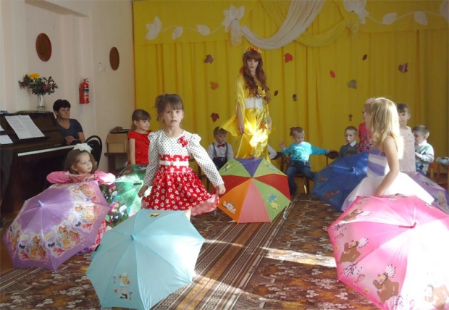
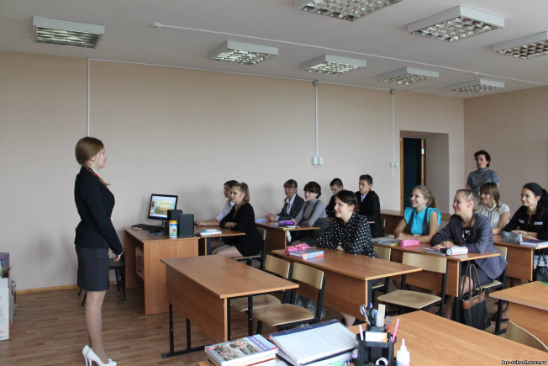
Муниципальная программа «Развитие образования Большемурашкинского муниципального района на 2021-2023 годы»
Запланирована на 2022 год Исполнена за 2022 год
231 554,8 тыс. руб. 230 994,5 тыс. руб.
99,8 %
Цель программы: Формирование на территории Большемурашкинского муниципального района образовательной системы, обеспечивающей доступность качественного образования

Slide 27
Муниципальная программа «Развитие образования Большемурашкинского муниципального района на 2021-2023 годы»
(продолжение)
План на
2022 год
Исполнено за 2022 год
% исполнения
Подпрограмма 1.
«Развитие дошкольного и общего образования»
164 974,0
тыс. руб.
164 530,4
тыс. руб.
99,7
Подпрограмма 2.
«Развитие дополнительного образования и воспитания детей и молодежи»
31 235,2
тыс. руб.
31 235,2
тыс. руб.
100,0
Подпрограмма 3.
«Развитие системы оценки качества образования и информационной прозрачности системы образования»
4 894,0
тыс. руб.
4 894,0
тыс. руб.
100,0
Подпрограмма 4.
«Ресурсное обеспечение сферы образования»
24 798,5
тыс. руб.
24 798,4
тыс. руб.
100,0
Подпрограмма 5.
«Обеспечение реализации муниципальной программы»
5 585,2
тыс. руб.
5 468,6
тыс. руб.
97,9
Подпрограмма 7.
«Развитие молодежной политики в Большемурашкинском муниципальном районе»
67,8
тыс. руб.
67,8
тыс. руб.
100,0

Slide 28
Муниципальная программа «Развитие образования Большемурашкинского муниципального района на 2021-2023 годы»
(продолжение)
Индикаторы программы | Ед. изм. | План | Факт | Отклонение
Доступность дошкольного образования (отношение численности детей 3 - 7 лет, которым предоставлена возможность получать услуги дошкольного образования, к численности детей в возрасте 3 - 7 лет, скорректированной на численность детей в возрасте 5 - 7 лет, обучающихся в ОБОО) | % | 100 | 100 | 0
Отношение среднего балла единого государственного экзамена (в расчете на 1 предмет) в 33% МООО с лучшими результатами единого государственного экзамена к среднему баллу единого государственного экзамена (в расчете на 1 предмет) в 33% МОО с худшими результатами единого государственного экзамена уменьшится до 1,53 | % | 1,53 | 1 | -0,53 Результат улучшился по сравнению с планируемым
Удельный вес численности обучающихся МООО, которым предоставлена возможность обучаться в соответствии с основными современными требованиями, в общей численности обучающихся увеличится до 97% | % | 97,0 | 97,0 | 0
Доля МОО, в которых созданы условия для получения детьми–инвалидами качественного образования в общем количестве составит | % | 25 | 25 | 0
Доля охвата бесплатным горячим питанием обучающихся, получающих начальное общее образование в муниципальных образовательных организациях сохранится на уровне 100% | % | 100 | 100 | 0
Доля охвата горячим питанием обучающихся общеобразовательных учреждений составит | % | 93 | 93 | 0
Охват детей в возрасте 5-18 лет дополнительными образовательными программами (удельный вес численности детей, получающих услуги дополнительного образования, в общей численности детей в возрасте 5-18 лет) сохранится на уровне 87 %. | % | 87 | 87 | 0
Охват детей в возрасте от 5 до 18 лет, имеющих право на получение дополнительного образования в рамках системы персонифицированного финансирования достигнет 20% | % | 20 | 20 | 0
Охват организованными формами отдыха, оздоровления и занятости будет сохранен на уровне 60% от численности детей школьного возраста | % | 60 | 60 | 0
Удельный вес числа образовательных организаций, в которых созданы коллегиальные органы управления в общем числе образовательных организаций увеличится до 100 %; | % | 100 | 100 | 0
Удельный вес числа образовательных организаций, обеспечивающих предоставление нормативно закрепленного перечня сведений о своей деятельности на официальных сайтах, в общем числе образовательных организаций увеличится до 100 % | % | 100 | 100 | 0
Удельный вес численности руководителей муниципальных ДОО, МОО и организаций дополнительного образования детей, прошедших в течение последних трех лет повышение квалификации или профессиональную переподготовку, в общей численности руководителей ДОО, ОБОО и организаций дополнительного образования детей увеличится до100 % | % | 100 | 100 | 0

Slide 29
Муниципальная программа «Развитие образования Большемурашкинского муниципального района на 2021-2023 годы»
(продолжение)
Индикаторы программы | Ед. изм. | План | Факт | Отклонение
Отношение среднемесячной заработной платы педагогов и педагогических МОО к среднемесячной заработной плате Нижегородской области достигнет 100% | % | 100 | 100 | 0
Удельный вес числа электронных инструктивно-методических ресурсов, разработанных в рамках Программы, к которым предоставлен доступ в сети Интернет, в общем числе электронных инструктивно-методических ресурсов, разработанных в рамках Программы, составит 100%. | % | 100 | 100 | 0
Доля педагогических работников, осуществляющих функции классного руководителя, получающих ежемесячное денежное вознаграждение за классное руководство сохранится на уровне 100 %. | % | 100 | 100 | 0
Удельный вес числа электронных инструктивно- методических ресурсов, разработанных в рамках Программы, к которым предоставлен доступ в сети Интернет, в общем числе электронных инструктивно- методических ресурсов, разработанных в рамках Программы | % | 100 | 100 | 0
Доля МОО, участвующих в реализации патриотической направленности, в общей численности увеличится до 100% | % | 100 | 100 | 0
Доля обучающихся, желающих принять участие в муниципальных мероприятиях патриотической направленности, в общей численности обучающихся в возрасте от 14 до 18 лет составит 100% | % | 100 | 100 | 0
Удельный вес молодежи, охваченной организованными формами досуга и занятости, от численности населения в возрасте 14-30 лет | % | 82 | 82 | 0
Удельный вес молодежи, участвующей в различных формах самоорганизации, от численности населения в возрасте 14-30 лет | % | 58 | 60 | +2
Уровень снижения подростковой и молодежной преступности, от общего уровня преступности в районе | % | 1,5 | 1,5 | 0

Slide 30
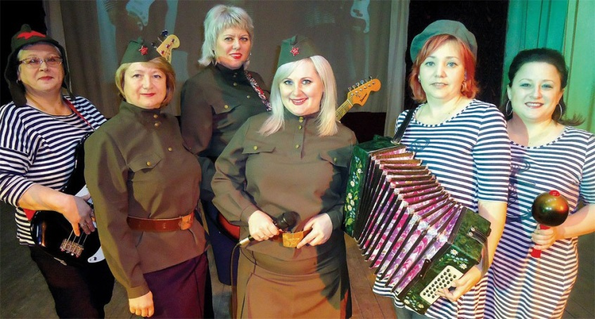
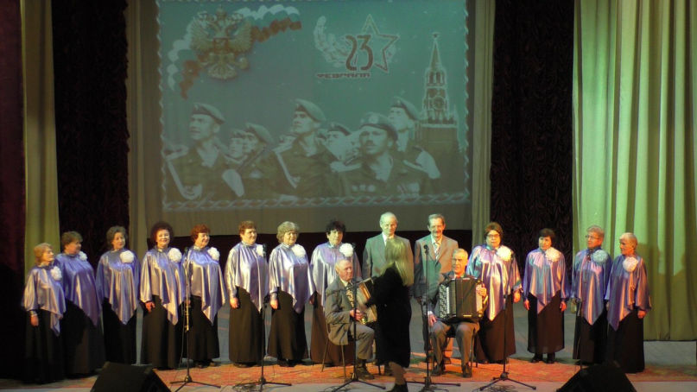
Муниципальная программа «Развитие культуры и туризма в Большемурашкинском муниципальном районе на 2022-2024 годы»
Запланирована на 2022 год Исполнена за 2022 год
40 944,1,0 тыс. руб. 40 944,1 тыс. руб.
100,0 %
Цель программы: Создание условий и возможностей для повышения роли культуры в воспитании и просвещении населения Большемурашкинского района в ее лучших традициях и достижениях; сохранение культурного наследия района и единого культурно-информационного пространства.
Подпрограмма 2. «Хозяйственное обслуживание сферы культуры»
План Факт
0,0 0,0
тыс. руб. тыс. руб.
Подпрограмма 1. «Наследие»
План Факт
39 636,9 39 636,9
тыс. руб. тыс. руб.
100%
Подпрограмма 3. «Сохранение и развитие материально-технической базы муниципального учреждения культуры»
План Факт
1 307,2 1 307,2
тыс. руб. тыс. руб.
100%

Slide 31
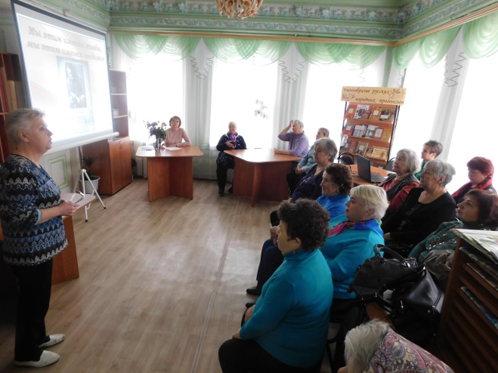
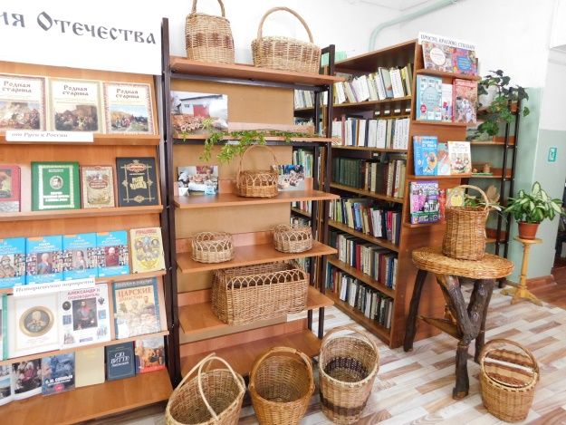
Муниципальная программа «Развитие культуры и туризма в Большемурашкинском муниципальном районе на 2022-2024 годы»
(продолжение)
Наименование показателя(индикатора достижения цели) | Ед.изм | план | факт | отклонение
Увеличение числа посещений ЦБС | Ед. | 85690 | 86300 | +610
Динамика числа участников клубных формирований | К-во чел. | 708 | 710 | +2
Увеличение посещаемости культурно-досуговых учреждений | Ед. | 54,62 | 54,7 | +0,08
Увеличение числа посещений музея | К-во чел. | 4081 | 4081 | 0
Доля отремонтированных зданий муниципальных учреждений культуры | % | 10 | 10 | 0 Отремонтирован фасад здания Центральной библиотеки, укреплена техническая база Советского СДК (приобретено оборудование)

Slide 32
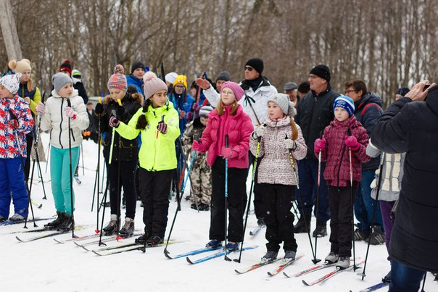
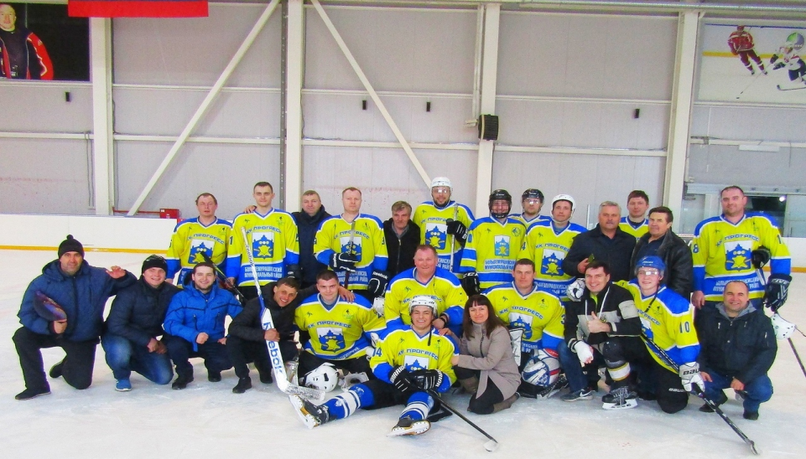
Муниципальная программа «Развитие физической культуры и спорта Большемурашкинского муниципального района
на 2020-2022 годы»
Запланирована на 2022 год Исполнена за 2022 год
5 033,6 тыс. руб. 100% 5 033,6 тыс. руб.
Цель программы: улучшение показателей физической подготовленности и здоровья населения района, привлечения населения к занятиям физической культурой и спортом.
Подпрограмма «Развитие культуры и массового спорта»
План Факт
4 236,5 4 236,5
тыс. руб. тыс. руб.
100%
Подпрограмма «Развитие инфраструктуры для занятий физической культурой и спортом Большемурашкинского муниципального района
План Факт
797,1 797,1
тыс. руб. тыс. руб.
100%
Наименование Показателя (индикатора) цели Программы | Ед. изм. | план | факт
Доля граждан, систематически занимающихся физической культурой и спортом в общей численности населения района | % | 31 | 32,7
Доля обучающихся, систематически занимающихся физической культурой и спортом, в общей численности обучающихся | Чел. | 80 | 80
Доля населения выполнившего нормативы ГТО Всероссийского комплекса ГТО | % | 4 | 4

Slide 33
Муниципальная программа «Информатизация Большемурашкинского муниципального района Нижегородской области на 2021-2023 годы»
Цель программы: Повышение качества и эффективности муниципального управления на основе использования органами местного самоуправления возможностей информационных систем и телекоммуникационных технологий
Целевые индикаторы
Запланирована на 2022 год Исполнена за 2022 год
1 939,0 тыс. руб. 1 830,5 тыс. руб.
100,0 %
Наименование индикатора | Ед. измерения | План | Факт | Отклонение
Количество АРМ подключенных к системе электронного документа оборота | Ед. | 48 | 48 | 0
Количество муниципальных (государственных) услуг, предоставляемых на межведомственном и межуровневом уровне | ед. | 29 | 29 | 0
Удовлетворение потребности органов МСУ в современной вычислительной техники | % | 100 | 100 | 0
Обеспечение защищенности информационных ресурсов и систем администрации (выполнение плановых показателей) | % | 100 | 100 | 0
Повышение уровня квалификации подготовки специалистов органов МСУ в области использования информационно-коммуникационных технологий, а также в сфере информационной безопасности | Ед. | 2 | 5 | 0
Выполнение муниципального задания по информированию населения о деятельности органов МСУ | % | 100 | 100 | 0

Slide 34
Муниципальная программа «Управление муниципальной собственностью Большемурашкинского муниципального района
Нижегородской области на 2021-2023 гг.»
Запланирована на 2022 год Исполнена за 2022 год
15 942,0 тыс. руб. 15 922,2 тыс. руб.
99,8%
Цель программы: Повышение эффективности управления муниципальным имуществом муниципального района на основе современных принципов и методов управления, качественное развитие процесса регистрации муниципальной собственности
Основные индикаторы достижения цели и показатели и показатели непосредственных результатов муниципальной программы
Целевые индикаторы | Ед. изм. | План | Факт | Отклонение
Объекты недвижимости, в отношении которых проведена процедура государственного кадастрового учёта | Ед. | 5 | 5 | -
Объекты недвижимости, в отношении которых проведена процедура государственной регистрации муниципальной собственности | Ед. | 5 | 8 | -
Изготовление схем расположения | Ед. | 40 | 45 | +5
Изготовление технических планов | Ед. | 7 | 7 | -
Изготовление межевых планов | Ед. | 16 | 27 | +11
Количество объектов, внесенных в Перечень имущества для субъектов МСП | Ед. | 10 | 11 | -
Количество обоснованных жалоб на качество обслуживания муниципальных учреждений | Ед. | <3 | 0 | -

Slide 35
Муниципальная программа «Управление муниципальными финансами Большемурашкинского муниципального района Нижегородской области»
Запланирована на 2022 год Исполнена за 2022 год
51 183,4 тыс. руб. 50 843,2 тыс. руб.
99,3 %
Цель программы: Обеспечение сбалансированности и устойчивости бюджета Большемурашкинского муниципального района Нижегородской области, повышение эффективности и качества управления муниципальными финансами Большемурашкинского муниципального района Нижегородской области
Подпрограмма 1.
«Организация и совершенствование бюджетного процесса Большемурашкинского муниципального района Нижегородской области»
Запланирована на 2022 год Исполнена за 2022 год
221,1 тыс. руб. 49,9 тыс. руб.
22,6%
Подпрограмма 2.
«Создание условий для эффективного выполнения собственных и передаваемых полномочий органами местного самоуправления поселений Большемурашкинского муниципального района Нижегородской области»
Запланирована на 2022 год Исполнена за 2022 год
30 731,5 тыс. руб. 30 590,6 тыс. руб.
99,5%
Подпрограмма 4.
«Обеспечение реализации муниципальной программы Большемурашкинского муниципального района Нижегородской области»
Запланирована на 2022 год Исполнена за 2022 год
20 230,8 тыс. руб. 20 202,7 тыс. руб.
99,9%

Slide 36
Муниципальная программа «Управление муниципальными финансами Большемурашкинского муниципального района Нижегородской области» (продолжение)
Основные индикаторы достижения цели и показатели непосредственных результатов муниципальной программы
Наименование показателя (индикатора) | Ед. изм. | План | Факт | Отклонение
Доходы консолидированного бюджета Большемурашкинского муниципального района на душу населения | Тыс. руб. | 32,0 | 63,3 | +31,3 Увеличение безвозмездных поступлений от др. бюджетов
Доля расходов консолидированного бюджета Большемурашкинского муниципального района, формируемых в рамках муниципальных программ, в общем объеме расходов консолидированного бюджета (без учета субвенций из областного бюджета) | % | 90,0 | 97,8 | +7,8 Введение программного бюджета
Удельный вес муниципального долга по отношению к доходам районного бюджета без учета безвозмездных поступлений из областного бюджета | % | <60 | - | 0

Slide 37
Муниципальная программа «Защита населения и территорий от чрезвычайных ситуаций, обеспечение пожарной безопасности и безопасности людей на водных объектах Большемурашкинского муниципального района на 2021-2023 гг.»
Запланирована на 2022 год Исполнена за 2022 год
7 595,1 тыс. руб. 7 450,4 тыс. руб.
98,1 %
Цель программы: Минимизация социального и экономического ущерба, наносимого населению, экономике и природной среде от пожаров, чрезвычайных ситуаций, повышение безопасности населения от опасностей, возникающих при ведении военных конфликтов или вследствие этих конфликтов, а также при возникновении чрезвычайных ситуаций природного и техногенного характера
Подпрограмма 1 «Обеспечение пожарной безопасности»
План Факт
2 256,0 2 195,2
тыс. руб. тыс. руб.
97,3%
Подпрограмма 2
«Защита населения от чрезвычайных ситуаций»
План Факт
5 339,1 5 255,3
тыс. руб. тыс. руб.
98,4%

Slide 38
Муниципальная программа «Защита населения и территорий от чрезвычайных ситуаций, обеспечение пожарной безопасности и безопасности людей на водных объектах Большемурашкинского муниципального района на 2021-2023 гг.» (продолжение)
Основные индикаторы достижения цели и показатели непосредственных результатов муниципальной программы
Наименование индикатора | Ед. измерения | План | Факт | Отклонение
Количество населенных пунктов, обеспеченных противопожарными минерализованными полосами, не менее | Ед. | 48 | 48 | 0
Количество произошедших пожаров в год, не более | Шт. | 45 | 29 | -16
Сумма нанесенного материального ущерба от последствий пожаров в год, не более | Тыс. руб. | 1000,0 | 600,0 | -400
Доля руководящего состава и должностных лиц, прошедших обучение по вопросам гражданской обороны, защите от чрезвычайных ситуаций и террористических акций, от общего количества, установленного реестром | Не менее 75% | 100 | 100 | 0
Объем резерва на ЧС, не менее | Тыс. руб. | 50 | 158,1 | +108,1
Доля обеспечения работоспособности оконечного оборудования системы оповещения населения по окончании календарного года | % | 100 | 100 | 0
Количество человек в дежурной смене ЕДДС, не менее | Чел. | 2 | 2 | 0

Slide 39
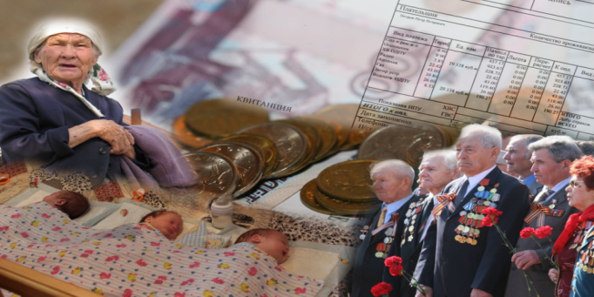
Муниципальная программа «Меры социальной поддержки населения Большемурашкинского муниципального района Нижегородской области
на 2020-2022 годы»
Запланирована на 2022 год Исполнена за 2022 год
7 948,3 тыс. руб. 7 948,3 тыс. руб.
100 %
Цель программы: обеспечение доступных качественных услуг для различных слоев населения.
Подпрограмма 4.
«Поддержка лиц пожилого возраста, проживающих на территории Большемурашкинского муниципального района»
План Факт
2 422,6 2 422,6
тыс. руб. 100% тыс. руб.
Подпрограмма 5.
«Поддержка института семьи и иные районные мероприятия в области социальной политики»
План Факт
1 246,6 1 246,6
тыс. руб. 100% тыс. руб.
Подпрограмма 6.
«Поддержка детей-сирот и детей, оставшихся без попечения родителей, проживающих на территории Большемурашкинского муниципального района»
План Факт
4 279,1 4 279,1
тыс. руб. 100% тыс. руб.
Целевые индикаторы

Slide 40
Муниципальная программа «Меры социальной поддержки населения Большемурашкинского муниципального района Нижегородской области
на 2020-2022 годы» (продолжение)
Основные индикаторы достижения цели и показатели непосредственных результатов муниципальной программы
Наименование Показателя (индикатора) цели Программы | Ед. изм. | План | Факт | Отклонение
Количество СНКО, получивших финансовую поддержку | Ед. | 1 | 1 | 0
Количество СНКО, реализовавших мероприятия | Ед. | 1 | 1 | 0
Проведение запланированных общественно- значимых районных мероприятий, содействующих повышению статуса воина интернационалиста и патриотическому воспитанию граждан | % | 100 | 100 | 0
Количество мероприятий направленных на социальную адаптацию лиц, находящихся в трудной жизненной ситуации | Ед. | - | - | 0
объем денежных средств, выделяемых в виде социальной поддержки | % | - | - | 0
Количество мероприятий, направленных, на поддержку лиц пожилого возраста | % | 100% | 130% | +30
Обеспечение жильем молодых семей | Ед. | Не менее 2-х семей ежегодно | 1 | -1
Численность детей-сирот и детей, оставшихся без попечения родителей, переданных на воспитание в семьи граждан | Чел | 2 чел. | 2 чел. | 0
Обеспечение жильем детей-сирот и детей, оставшихся без попечения родителей и лиц из их числа | Чел | 1 чел | 3 | + 2

Slide 41
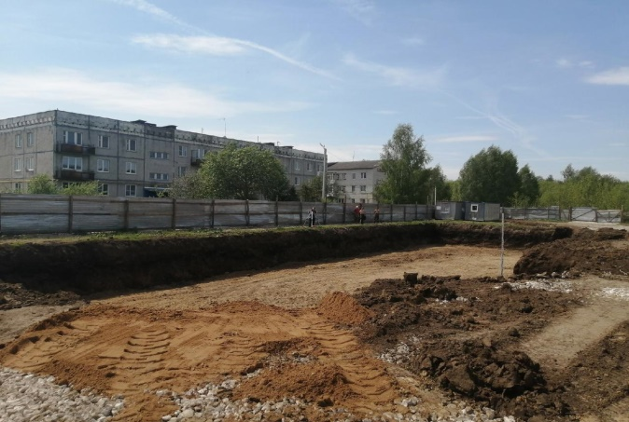
Муниципальная программа «Развитие социальной и инженерной инфраструктуры Большемурашкинского муниципального района Нижегородской области на 2021-2023 годы»
Цель программы: Создание материальной базы развития социальной инженерной инфраструктуры для обеспечения решения главной стратегической цели - повышение качества жизни населения Большемурашкинского района
Запланирована на 2022 год Исполнена за 2022 год
209 741,9 тыс. руб. 205 704,1 тыс. руб.
98,1%
Произведены следующие расходы :
- капитальный ремонт и ремонт автомобильных дорог общего пользования местного значения за счет средств областного бюджета - 4 236 500,00 рублей.
- строительство автомобильной дороги общего пользования местного значения - 33 895 500,00 рублей,
- экспертиза сметной документации на строительство дороги ул.Дубравная р.п.Б.Мурашкино - 34 702,08 рублей.
- приобретение жилых помещений для переселение граждан из аварийного жилищного фонда ( строительство нового жилого дома р.п.Б.Мурашкино, мкн. Сельхозтехники, дом 8) - 20 квартир (954,0 кв.м),
- приобретение жилых помещений для переселение граждан из аварийного жилищного фонда на вторичном рынке - 3 квартиры ( 124,6 кв.м),
- изъятии путем выкупа недвижимости для муниципальных нужд жилья в рамках реализации мероприятий по переселению граждан из аварийного жилищного фонда - 5 квартир ( 171,7 кв.м),
- снос 3 расселенных аварийных многоквартирных жилых домов в с. Кишкино,
- начало проведения работ по реконструкции участка поселкового водопровода в р.п.Большое Мурашкино ,
- замена участка теплотрассы по адресу: р.п. Большое Мурашкино ул.Свободы, от дома №77 до д. № 90,
- замена участка теплотрассы по адресу: р.п. Большое Мурашкино, пер.Кузнечный,
- замена участка водопровода в р.п.Б.Мурашкино,
- ремонт теплотрассы в п.Советский
Целевые индикаторы

Slide 42
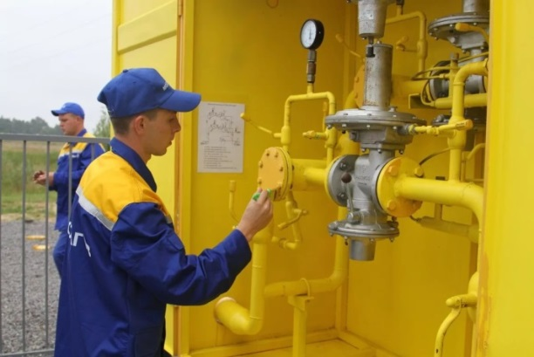
Муниципальная программа «Развитие социальной и инженерной инфраструктуры Большемурашкинского муниципального района Нижегородской области на 2021-2023 годы» (продолжение)
Наименование показателя (целевого индикатора) | Ед. изм. | План | Факт | Отклонение
Доля ветхих сетей водоснабжения на территории Большемурашкинского района) | % | 51,2 | 51,2 | 0
Доля аварийного жилья на территории Большемурашкинского района | % | 4,1 | 4,1 | 0
Ввод объектов по отрасли "Жилищное хозяйство" | ед. | 1 | 1 | 0
в том числе:
- объекты инженерной инфраструктуры | ед. | 1 | 1 | 0
Благоустройство территорий | ед. | 9 | 9 | 0
Ввод объектов по отрасли "Транспорт" | ед. | 55 | 55 | 0

Slide 43
Муниципальная программа «Повышение эффективности муниципального управления Большемурашкинского муниципального района Нижегородской области на 2021-2023 годы»
Цель программы: Создание условий для повышения эффективности муниципального управления, развития местного самоуправления и муниципальной службы
Запланирована на 2022 год Исполнена за 2022 год
34 642,3 тыс. руб. 33 684,3 тыс. руб.
97,2%
Подпрограмма 1.
Повышение эффективности муниципального управления, развитие местного самоуправления и муниципальной службы Большемурашкинского муниципального района Нижегородской области на 2021-2023 годы
План Факт
103,2 85,8
тыс. руб. 83,1% тыс. руб.
Подпрограмма 2.
Развитие ресурсного обеспечения и юридическая поддержка органов местного самоуправления Большемурашкинского муниципального района Нижегородской области на 2021-2023 годы
План Факт
2 201,1 2 198,5
тыс. руб. 99,9% тыс. руб.
Подпрограмма 4.
Предоставление социальных гарантий лицам, замещающим муниципальные должности, должности муниципальной службы и служащим органов местного самоуправления Большемурашкинского муниципального района Нижегородской области на 2021-2023 годы
План Факт
4 320,8 4 147,4
тыс. руб. 96,0% тыс. руб.
Подпрограмма 5.
Обеспечение реализации муниципальной программы «Повышение эффективности муниципального управления Большемурашкинского муниципального района Нижегородской области
на 2021-2023 годы
План Факт
28 017,2 27 252,6
тыс. руб. 97,3% тыс. руб.
Целевые индикаторы

Slide 44
Муниципальная программа «Повышение эффективности муниципального управления Большемурашкинского муниципального района Нижегородской области на 2021-2023 годы» (продолжение)
Основные индикаторы достижения цели и показатели непосредственных результатов муниципальной программы
Наименование индикатора | Ед. изм. | План | Факт | Отклонение
Количество муниципальных служащих, прошедших повышение квалификации, переподготовку, стажировку, принявших участие в семинарах, тренингах | Чел. | 21 | 21 | 0
Муниципальные служащие, успешно прошедшие испытание при поступлении на работу | % | 100 | 100 | 0
Количество муниципальных служащих имеющих высшее профессиональное образование | % | Не менее 95 % | 100 | +5
Доля муниципальных служащих подлежащих аттестации | % | 100 | 100 | 0
Доля принятия необходимых НПА по вопросам муниципальной службы и обеспечение гарантий лицам, замещающим муниципальные должности и должности муниципальной службы, | % | 100 | 100 | 0
Доля средств направленных на развитие ресурсного, технического, хозяйственного обеспечения, юридической поддержки органов МСУ | % | 100 | 100 | 0

Slide 45
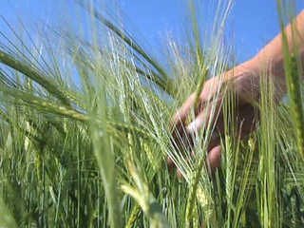
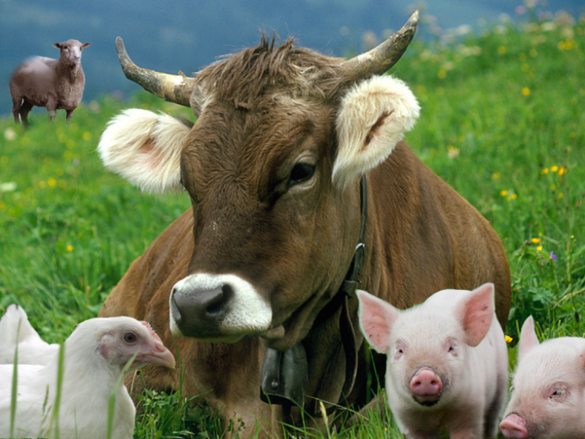
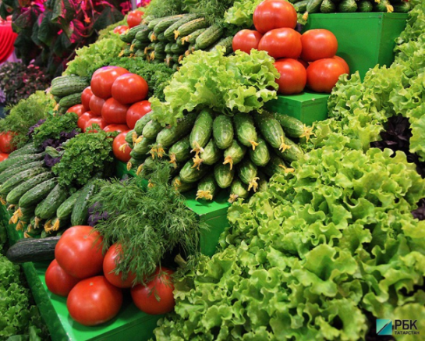
Муниципальная программа «Развитие агропромышленного комплекса Большемурашкинского муниципального района Нижегородской области»
Запланирована на 2021 год Исполнена за 2021 год
45 228,9 тыс. руб. 45 228,9 тыс. руб.
100,0%
Цель программы: Развитие производственно-финансовой деятельности сельскохозяйственных организаций и обеспечение создания условий для реализации муниципальной программы
Подпрограмма 1.
«Развитие сельского хозяйства Большемурашкинского муниципального района Нижегородской области» до 2020 г.
План Факт
39 013,7 39 013,7
тыс. руб. тыс. руб.
100%
Подпрограмма 2.
«Обеспечение реализации муниципальной программы»
План Факт
6 215,2 6 215,2
тыс. руб. тыс. руб.
100%

Slide 46
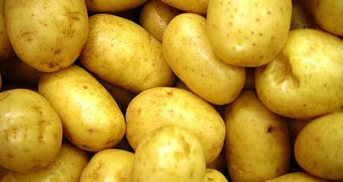
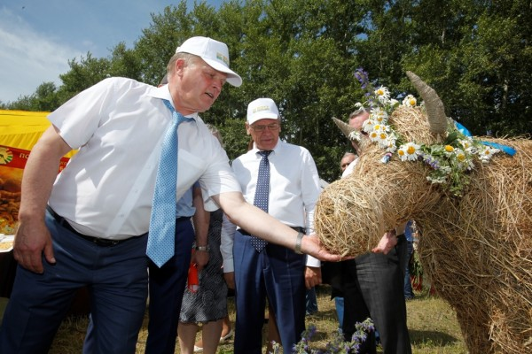
Муниципальная программа «Развитие агропромышленного комплекса Большемурашкинского муниципального района Нижегородской области» (продолжение)
Наименование показателя (индикатора) цели Программы | Ед. изм. | План | Факт | Отклонение
Индекс производства продукции сельского хозяйства в хозяйствах всех категорий (в сопоставимых ценах) к предыдущему году | % к предыдущему году | 101,1 | 96,5 | - 4,6 Снижение пр-ва продукции растениеводства
Индекс производства продукции растениеводства (в сопоставимых ценах) к предыдущему году | % к предыдущему году | 102,3 | 80,8 | -21,5 снижение пр-ва зерновых культур в результате неблагоприятных погодных условий
Индекс производства продукции животноводства (в сопоставимых ценах) к предыдущему году | % к предыдущему году | 100,9 | 100 | -0,9 снижение пр-ва молока
Индекс физического объема инвестиций в основной капитал сельского хозяйства к предыдущему году | % к предыдущему году | 29,5 | 85,8 | +56,3
Уровень рентабельности сельскохозяйственных организаций (с учетом субсидий) | % | 13,6 | 12,3 | -1,3 Снижение произошло в связи с увеличением себестоимости продаж
Среднемесячная номинальная заработная плата в сельском хозяйстве (по сельскохозяйственным организациям) | руб. | 32133 | 47082 | +14949
Стоимость валовой сельскохозяйственной продукции в действующих ценах в хозяйствах всех категорий | тыс. руб. | 2972,4 | 3805,3 | +832,9
Укомплектованность должностей муниципальной службы в управлении сельского хозяйства администрации Большемурашкинского муниципального района Нижегородской области | % | 100 | 100 | 0

Slide 47
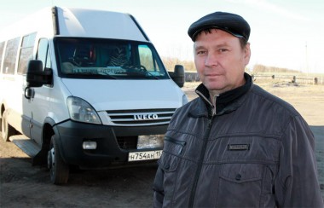
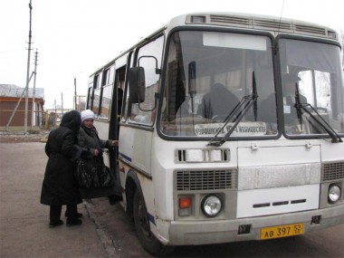
Муниципальная программа «Развитие пассажирского автотранспорта Большемурашкинского муниципального района на 2021-2023 годы»
Цель программы: обеспечение населения услугами пассажирского автотранспорта
Запланирована на 2022 год Исполнена за 2022 год
10 722,0 тыс. руб. 10 722,0 тыс. руб.
100%
Целевые индикаторы
Индикаторы | Ед. изм. | План | Факт | % исполнения
- сохранение социально значимых маршрутов регулярных перевозок с одновременным обеспечением круглогодичной транспортной доступности | шт | 7 | 7 | 0
-доля населенных пунктов, охваченных регулярными маршрутами пассажирского автотранспорта от общего количества населенных пунктов, с постоянно проживающим населением | % | Не менее 79% | 80,9 | +1,9
- приобретение новых автобусов для обеспечения регулярных перевозок пассажиров и багажа | ед | 0 | 0 | 0
-количество пассажирских транспортных предприятий, зарегистрированных на территории района, которым оказана поддержка в условиях распространения новой коронавирусной инфекции (COVID-19) | ед | 1 | 1 | 0

Slide 48
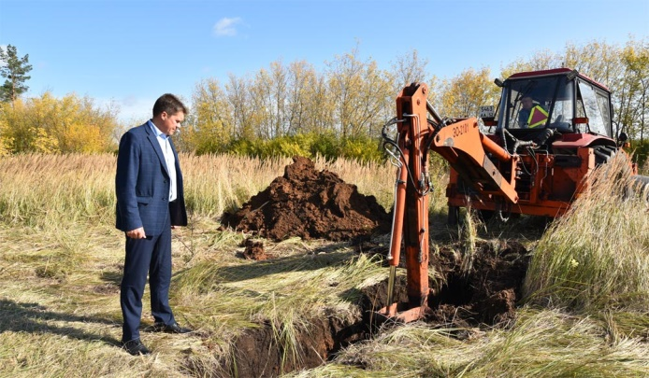
АДРЕСНАЯ ИНВЕСТИЦИОННАЯ ПРОГРАММА
Адресная инвестиционная программа представляет собой документ, содержащий информацию об объемах капитальных вложений на реализацию инвестиционных проектов на очередной финансовый год и плановый период.
Расходы, проведенные в рамках реализации Адресной Инвестиционной Программы Нижегородской области
за 2022 год
 | Всего 2022 год | Областной бюджет | Местный бюджет
Реконструкция участка поселкового водопровода в р.п. Большое Мурашкино Нижегородской области, тыс. руб. | 2 048,3 | 1 638,6 | 409,7

Slide 49
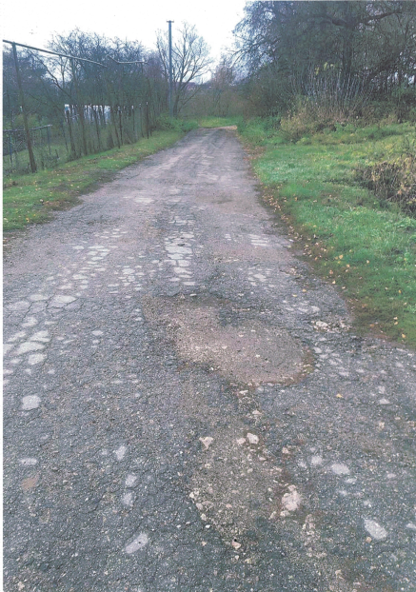
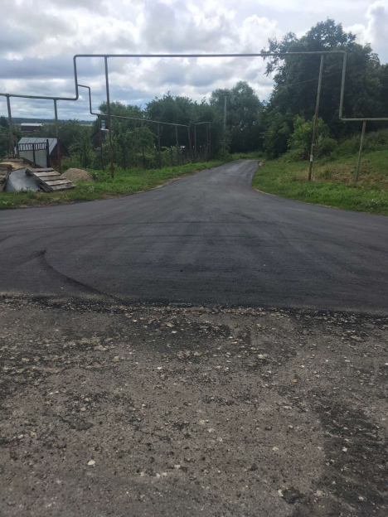
это поддержка на конкурсной основе инициативных проектов, подготовленных и осуществляемых при участии самих нижегородцев
" Ремонт автомобильной дороги, расположенной по адресу; Нижегородская область, Большемурашкинский район с.Григорово от д.37 по ул.Центральная до д.16 по ул.Завражная, общей протяженностью 260 м.п. "
 | Всего 2022 год | Областной бюджет | Местный бюджет | Население
Ремонт автомобильной дороги | 685,9 | 438,4 | 213,0 | 34,5
До
После

Slide 50
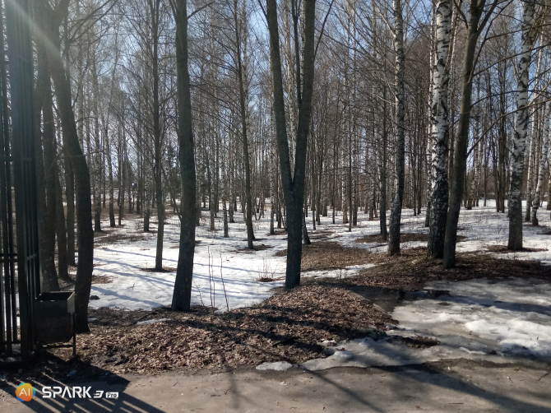
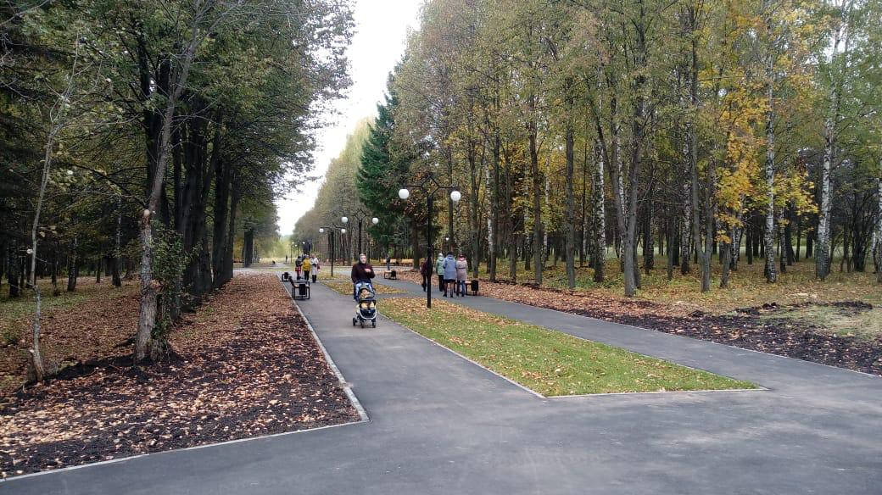
"Благоустройство пешеходной дорожки в "Парке Победы" в р.п. Большое Мурашкино Большемурашкинского муниципального района Нижегородской области"
 | Всего 2022 год | Областной бюджет | Местный бюджет | Население
Благоустройство пешеходной дорожки в "Парке Победы" | 997,1 | 767,8 | 199,4 | 27,2
До
После

Slide 51
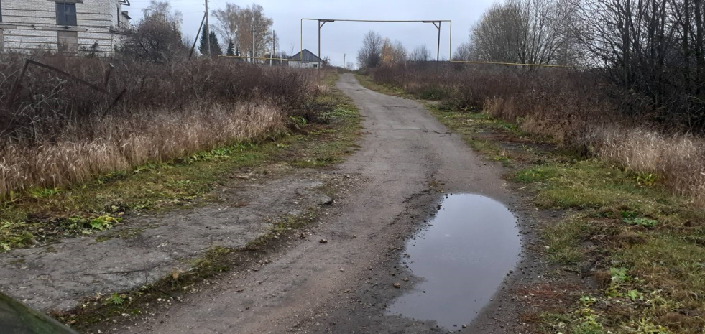
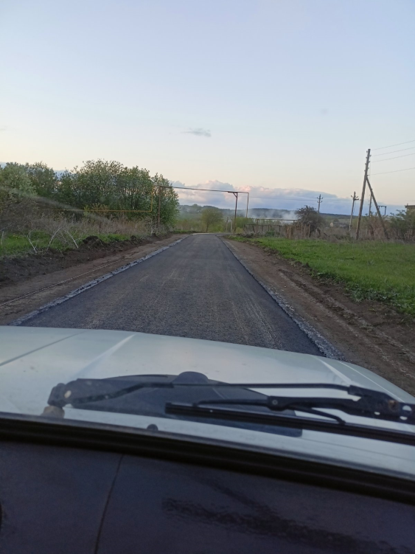
"Ремонт участка дороги от ул. Рождественская (дом 40) до кладбища в с.Рождествено Большемурашкинского муниципального района Нижегородской области"
До
 | Всего 2022 год | Областной бюджет | Местный бюджет | Население
Ремонт участка дороги | 1 106,9 | 716,0 | 335,8 | 55,1
После

Slide 52
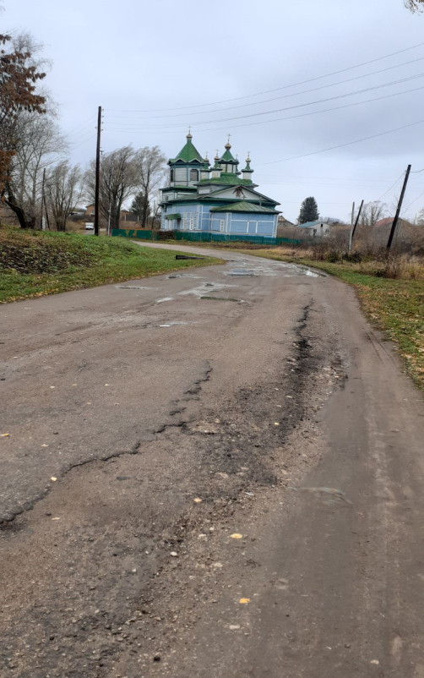
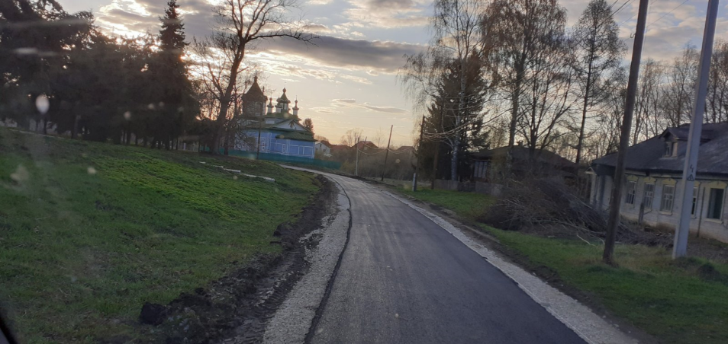
"Ремонт участка дороги от ул. Центральная (дом 20) до ул.Овражная (дом 8) в с.Малое Мурашкино Большемурашкинского муниципального района Нижегородской области"
 | Всего 2022 год | Областной бюджет | Местный бюджет | Население
Ремонт участка дороги | 876,7 | 567,0 | 266,1 | 43,6
До
После

Slide 53
МУНИЦИПАЛЬНЫЙ ДОЛГ БОЛЬШЕМУРАШКИНСКОГО
МУНИЦИПАЛЬНОГО РАЙОНА ( тыс. руб.)
 | Объем долга на 01.01.2021 г. | Привлечено в 2021 году | Погашено в 2021 году | Объем долга на 01.01.2022 г.
Муниципальные гарантии | 0,0 | 0,0 | 0,0 | 0,0
Бюджетный кредит | 2 284,6 | 0,0 | 2 284,6 | 0,0

Slide 54
Финансовая помощь бюджетам поселений
Расходы районного бюджета по межбюджетным трансфертам составили 65 889,7 тыс. рублей , что составляет 99,6 % от плана.

Slide 55
О ФИНАНСОВОМ УПРАВЛЕНИИ
Разработчиком презентации «Бюджет для граждан» является финансовое управление администрации Большемурашкинского муниципального округа.
Основные задачи:
Составление проекта бюджета на очередной финансовый год и плановый период;
Организация исполнения бюджета;
Организация финансового контроля за исполнением бюджета
Контактная информация
Начальник финансового управления | Лобанова Наталья Валентиновна
Адрес | 606360, Нижегородская обл., р.п. Большое Мурашкино, ул. Свободы, д.86
Телефон, факс | (83167) 5-12-57, (83167) 5-12-37
Адрес электронной почты | raifobmr@mts-nn.ru
Информационный ресурс | http://www.admbmur.ru/
Режим работы | С 8-00 до 17-00 (Пт. – до 16-00) Перерыв на обед с 12-00 до 13-00 Выходные дни – Сб., Вс.

Slide 56
Открытые муниципальные информационные ресурсы
Администрация Большемурашкинского муниципального округа
http://www.admbmur.ru/
Земское собрание Большемурашкинского муниципального округа
http://www.admbmur.ru/
Финансовое управление Большемурашкинского муниципального округа
http://www.admbmur.ru/
Информационно-аналитические материалы по бюджету
http://admbmur.ru/analiticheskaya-informatciya-za-2022-god.html
Бюджет для граждан
http://admbmur.ru/byudzhet-dlya-grazhdan-na-2022-2024-gg.html
Интернет портал государственных и муниципальных услуг Нижегородской области
https://gu.nnov.ru/
Официальный сайт Нижегородской области для размещения информации О размещении государственных и муниципальных заказов
http://goszakaz.ru/
Официальный сайт для размещения информации о государственных и муниципальных учреждениях
http://bus.gov.ru/pub/home

Slide 57
СОДЕРЖАНИЕ
Предисловие…………………………………….........................................................................
Что такое «Отчет об исполнении районного бюджета»………………………………..........
Что такое «Бюджет для граждан»……………………………………………………………..
Из чего складываются доходы бюджета………………………………………………............
Межбюджетные трансферты…………………………………………………………………..
Распределение расходов бюджета по основным функциям государства…………...............
Программный бюджет …………………………………………………………………............
Сбалансированность, дефицит, профицит…………………………………………………....
Какие показатели характеризуют Большемурашкинский муниципальный район за 2022 год..................................................................................................................................................
Достижение показателей социально-экономического развития района за 2022 год……....
Исполнение доходов районного бюджета за 2022 год……………………………………….
Динамика поступлений доходов районного бюджета………………………………………..
Структура доходов районного бюджета за 2022 год ………………………………………...
Исполнение расходов бюджета по основным направлениям за 2022 год ………………….
Исполнение программного бюджета за 2022 год ……………………………………………
Муниципальная программа «Развитие образования Большемурашкинского муниципального района на 2021-2022 годы»………………………………………………...
Муниципальная программа «Развитие культуры и туризма в Большемурашкинском муниципальном районе на 2022-2024 годы»…………………………………………………
Муниципальная программа «Развитие физической культуры и спорта Большемурашкинского муниципального района на 2020-2022 годы»……………………...
Муниципальная программа «Информатизация Большемурашкинского муниципального района на 2021-2023 годы» ……………………………………………………………………
2
3
4
5
6
7
8
9
10
11
16
17
18
19
23
26
30
32
33

Slide 58
Муниципальная программа «Управление муниципальной собственностью Большемурашкинского муниципального района на 2021-2023 годы» …………………......
Муниципальная программа «Управление муниципальными финансами Большемурашкинского муниципального район Нижегородской области………………….
Муниципальная программа «Защита населения и территорий от чрезвычайных ситуаций, обеспечение пожарной безопасности и безопасности людей на водных объектах Большемурашкинского муниципального района на 2021-2023 годы»…………..
Муниципальная программа «Меры социальной поддержки населения Большемурашкинского муниципального района на 2020-2022 годы»……………………..
Муниципальная программа «Развитие социальной и инженерной инфраструктуры Большемурашкинского муниципального района Нижегородской области на 2021-2023 годы» ……………………………………………………………………………………………
Муниципальная программа «Повышение эффективности муниципального управления Большемурашкинского муниципального района Нижегородской области на 2021-2023 годы» ……………………………………………………………………………………………
Муниципальная программа «Развитие агропромышленного комплекса Большемурашкинского муниципального района»…………………………………………...
Муниципальная программа «Развитие пассажирского автотранспорта на территории Большемурашкинского муниципального района на 2021-2023 годы» ……………………..
Адресная инвестиционная программа………………………………………………………..
Губернаторский проект инициативного бюджетирования «Вам решать» …………………
Муниципальный долг Большемурашкинского муниципального района ………………….
Финансовая помощь бюджетам поселений ………………………………………………….
О финансовом управлении ……………………………………………………………………
Открытые муниципальные информационные ресурсы ……………………………………..
34
35
37
39
41
43
45
47
48
49
53
54
55
56

Slide 59
СПАСИБО ЗА ВНИМАНИЕ!
Финансовое управление администрации Большемурашкинского муниципального района
2023 год

